Slide 1
Inauguracja 2015/2016
Projektowanie i tworzenie aplikacji dla platformy .NET
http://pspizk.fizyka.umk.pl

Slide 2
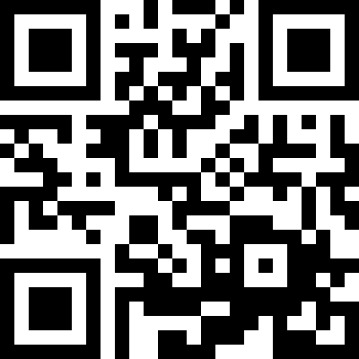
Strona WWW
http://pspizk.fizyka.umk.pl
http://www.fizyka.umk.pl/wfaiis/?q=node/822

Slide 3
Administracja / Kontakt
Kamilla Nielek-Zawadzka
p. 358 (dziekanat)
e-mail: kamillan@fizyka.umk.pl
telefon: 056 611 32 81 (w godz. 9-14)
Jacek Matulewski
kontakt na zajęciach
e-mail: jacek@fizyka.umk.pl
WWW: http://pspizk.fizyka.umk.pl (ogłoszenia i ew. zmiany planów)

Slide 4
Program
Przedmiot | Liczba godzin | Zaliczenia
Język C# 6.0 i środowisko Visual Studio 2013/2015 | 24h | kolokwium
Platforma .NET 4.5 i biblioteka Windows Forms | 24h | kolokwium
Wzorzec MVVM i język XAML w WPF | 28h | kolokwium
SQL Serwer i aplikacje bazodanowe, cz. I. | 28h | test
SQL Server i aplikacje bazodanowe, cz. II. | 20h | test
Aplikacje internetowe ASP.NET MVC | 14h | kolokwium
Aplikacje uniwersalne | 24h | projekt umieszczony w sklepie Microsoft
Zaawansowane narzędzia deweloperskie | 16h | kolokwium
Wykłady prowadzone przez trenerów Microsoft | 8h | zaliczenie na podstawie obecności
Razem | 180h

Slide 5
Nauka w domu
Zajęcia w IF powinny być pretekstem do nauki w domu
Szybkie nadrabianie zaległości w programowaniu
Eksperymentowanie!
Projekty – najlepsze, gdy potrzebne (w pracy)
Internet – źródła wiarygodnej wiedzy:
MSDN (http://msdn.microsoft.com), MVA
Code Project (http://www.codeproject.com)
Stack Overflow (http://stackoverflow.com)

Slide 6
Nauka w domu
Zajęcia w IF powinny być pretekstem do nauki w domu
Szybkie nadrabianie zaległości w programowaniu
Eksperymentowanie!
Projekty – najlepsze, gdy potrzebne (w pracy)
Internet – źródło wiarygodnej wiedzy:
MSDN (http://msdn.microsoft.com), MVA
Code Project (http://www.codeproject.com)
Stack Overflow (http://stackoverflow.com)

Slide 7
Obsada
Rafał Adamczak (C#)
Dawid Borycki (ASP.NET)
Marek Grochowski (R#, TFS, UA)
Jacek Matulewski (WF, WPF)
Piotr Pepłowski (bazy danych)
Marek Sternal (UA)

Slide 8
Organizacja dnia
Pracownia Komputerowa 2 (PK2)
Godziny:
10:00 – 11:30
11:45 – 13:15
13:30 – 15:00
15:15 – 16:45
Tylko soboty

Slide 9
Zjazdy i plan zajęć
24 października 2015
Godzina | Przedmiot | Prowadzący | Sala
10:00 – 11:30 | Język C# 6.0 i środowisko Visual Studio 2015 | R. Adamczak | PK 2
11:45 – 13:15 | Język C# 6.0 i środowisko Visual Studio 2015 | R. Adamczak | PK 2
14:00 – 15:30 | Platforma .NET 4.5 i biblioteka Windows Forms | J. Matulewski | PK 2
15:45 – 17:15 | Platforma .NET 4.5 i biblioteka Windows Forms | J. Matulewski | PK 2
31 października 2015
Godzina | Przedmiot | Prowadzący | Sala
10:00 – 11:30 | Platforma .NET 4.5 i biblioteka Windows Forms | J. Matulewski | PK 2
11:45 – 13:15 | Platforma .NET 4.5 i biblioteka Windows Forms | J. Matulewski | PK 2
14:00 – 15:30 | Język C# 6.0 i środowisko Visual Studio 2015 | R. Adamczak | PK 2
15:45 – 17:15 | Język C# 6.0 i środowisko Visual Studio 2015 | R. Adamczak | PK 2

Slide 10
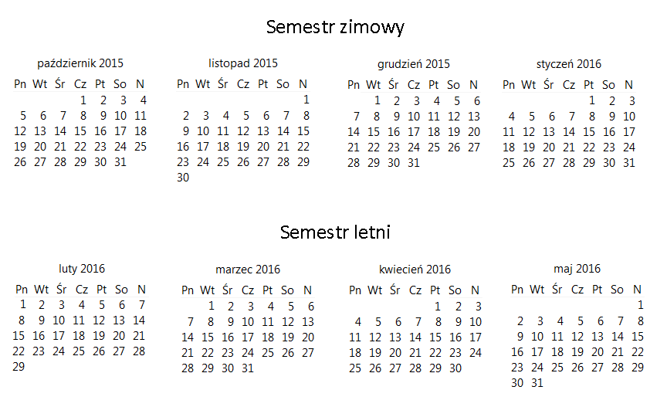
Organizacja semestru zimowego

Slide 11
Wystawianie faktur VAT
Faktura VAT za studia podyplomowe może być wystawiona tylko na nabywcę usługi edukacyjnej (osobę, z którą UMK zawiera umowę) tj. studenta. Nie można wystawić faktury na firmę!
Firma może być jednak wpisana na fakturze jako płatnik

Slide 12
Opłata za czesne
p. Kamilla Nielek-Zawadzka (p. 358)
Wybór systemu płatności
Możliwość rezygnacji (konsekwencje finansowe)
Odsetki i upomnienia

Slide 13
Numery umów, USOS, podkąta
Kod PSPiZK w USOS: 08710200-2S
Numer umowy: kod PSPiZK w USOS/PESEL słuchacza/rok rozp. studiów
np. 08710200-2S/86022200435/2014
Nr elektronicznego indeksu słuchacza w USOS:
6XX XXX , np.: 608381
E-mail (na to konto wysyłamy pocztę dot. studium):
nr indeksu elektronicznego w USOS@stud.umk.pl
np. 608381@stud.umk.pl
Numer subkonta bankowego: indywidualny dla każdego słuchacza, kończy się 5 od końca cyframi indeksu elektronicznego słuchacza: np. 37 11602244002 08710200 08381

Slide 14
Miejsca rezerwowe
Duża liczba chętnych na sekcję .NET
Przyjętych (20) > miejsc (15)
Jeżeli nie zmniejszy się liczba studiujących, osoby z miejsc rezerwowych noszą własne notebooki z zainstalowanym VS 2015

Slide 15
Status słuchacza UMK
Dostęp do biblioteki (IF, BU na Gagarina)
Darmowe oprogramowanie w ramach licencji DreamSpark Premium (Microsoft), zarządca: Michał Zieliński (zasada Holywood!)
W domu należy jak najszybciej zainstalować:
Windows 8.1/10 (zalecane, konieczne w sem. letnim)
Visual Studio 2015 (konieczne)

Slide 16
Kontakt
Kamilla Nielek-Zawadzka
p. 358 (dziekanat)
e-mail: kamillan@fizyka.umk.pl
telefon: 056 611 32 81
Jacek Matulewski
kontakt na zajęciach
e-mail: jacek@fizyka.umk.pl
WWW: http://pspizk.fizyka.umk.pl (ogłoszenia i ew. zmiany planów)

